Slide 1
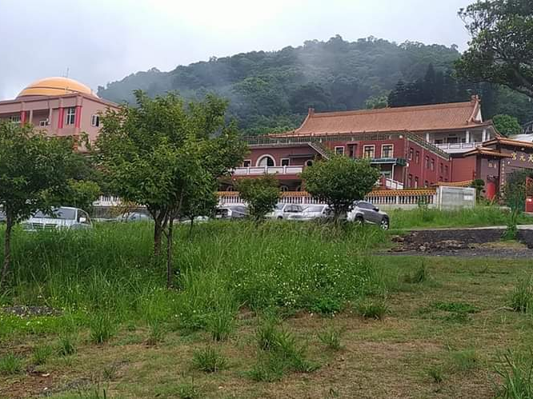
人生要走修道路
濟公老師訓 悟見講
一、修道可改變人生
二、修道路是永恆的
三、修道路不要白走
四、修辦是自己的事
五、沒過不了的難關
六、修道天自有安排

Slide 2
修道可改變人生 悟見講
濟公老師説
往者已矣，來者可追，修道可以斷過去，創未來，改變人生觀，所以徒兒們千萬不要怨天尤人。
道齡久了，更要繼續修、繼續辦，你沒有繼續修辦，怎麼會長久呢？

Slide 3
修道路是永恆的 悟見講
濟公老師説
永恆的修道路，在為師看來，看，要看得遙遠，做，要做到最後。為何看要看得遙遠？因為修道路難免坎坎坷坷，並非三年五載，一朝一夕即可修成，
而是要經過歲月不斷地薰陶，經驗的累積，心血的付出，才能有所成就。所以說，修道是一條長遠的路，要無怨無悔，你若起了不悅之心，就難以達到最後。

Slide 4
修道路不要白走 悟見講
三、濟公老師説
徒兒啊，修辦道這條路是寬廣的，不要自我局限，好嗎？儘管考驗重重，只要徒兒們堅定信心，認理實修，再大的磨難、考驗一樣可以度過。徒兒如果真誠不變，為師一定幫助徒兒過關，
但是，徒兒如果變心失志了，就算為師想要挽救愛徒也難啊！希望徒兒們好好想想，這條修道路絕對不要白走，切莫功虧一簣呀！

Slide 5
修辦是自己的事 悟見講
濟公老師説
你不修不辦，是自己的事，對別人有什麼影響呢？別人不會怎樣。你說，修道這條路，怎麼走比較好呢？這條路已經有前輩們，為你們鋪好了，現在但看你如何去拓展？
有些人，只能在這個，方格大小的範圍裏轉環，有些人，卻可以開拓到無限寬廣，這就看你用心到什麼程度了。

Slide 6
沒過不了的難關 悟見講
濟公老師説
修道會有挫折困難，嚴格說起來，都是你們的藉口，沒有過不了的難關，生死關都能過了，還有其他過不了的難關嗎？這只不過是你的心出了問題。
徒兒啊，立願要始終如一，不要畏難退縮，否則可惜呀。關關難過，關關過，徒兒不用怕，上天會適時安排貴人，在徒兒們身邊。

Slide 7
修道天自有安排 悟見講
濟公老師説
你們看，這些開荒捨辦的人，他們就是有一份堅定的信念，才能從無到有，成就今天的道場。
在冥冥之中自有天意的安排，徒兒只要抱持誠心敬意，一定可以完成這白陽的聖業。

